Slide 1
ВЫПУСКНАЯ КВАЛИФИКАЦИОННАЯ РАБОТА по курсу «Data Science»
Слушатель Федоренко Д.В.

Slide 2
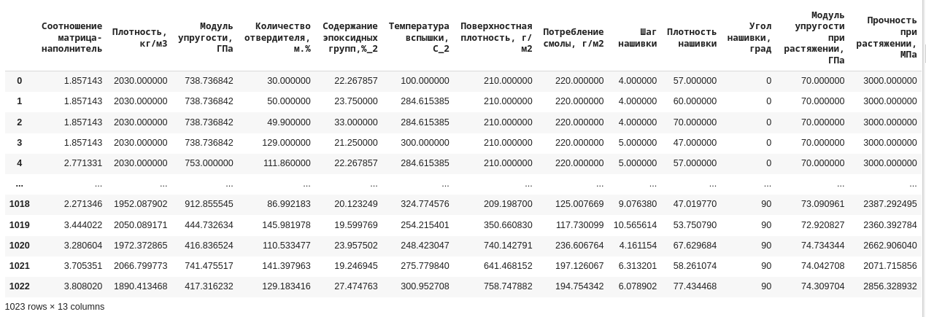
Исходный датасет

Slide 3
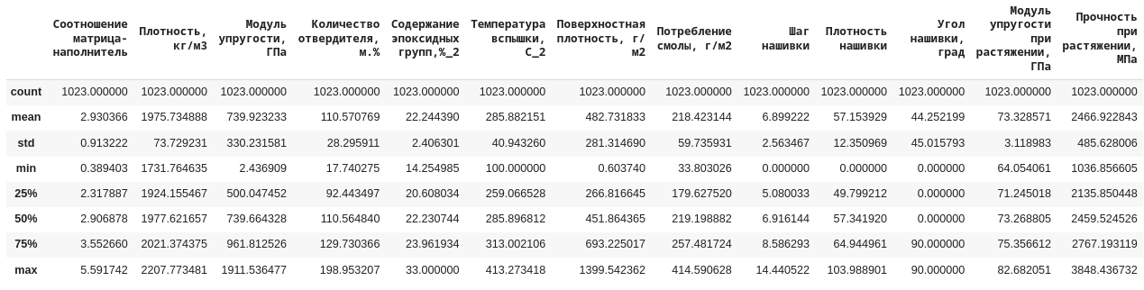
Характеристики исходного датасета
Таблица основных статистических характеристик атрибутов

Slide 4
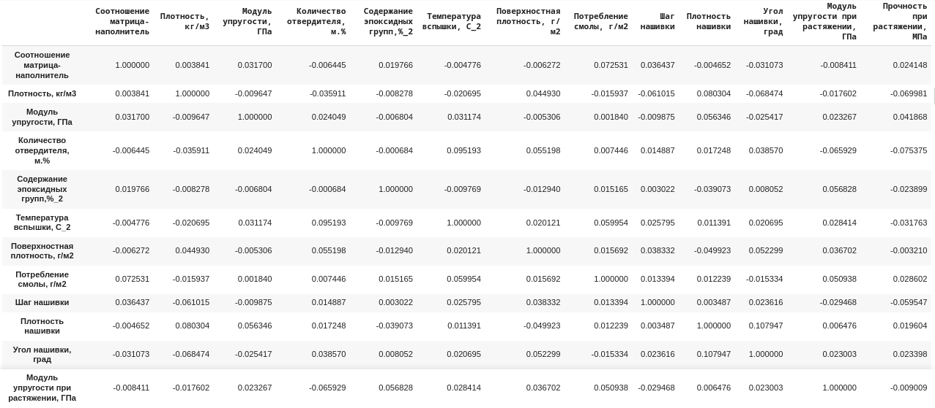
Характеристики исходного датасета
Коэффициенты корреляции

Slide 5
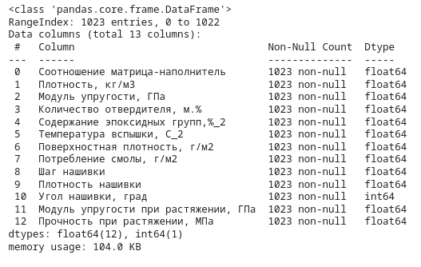
Характеристики исходного датасета
Характеристики данных по принадлежности к атрибутам датасета

Slide 6
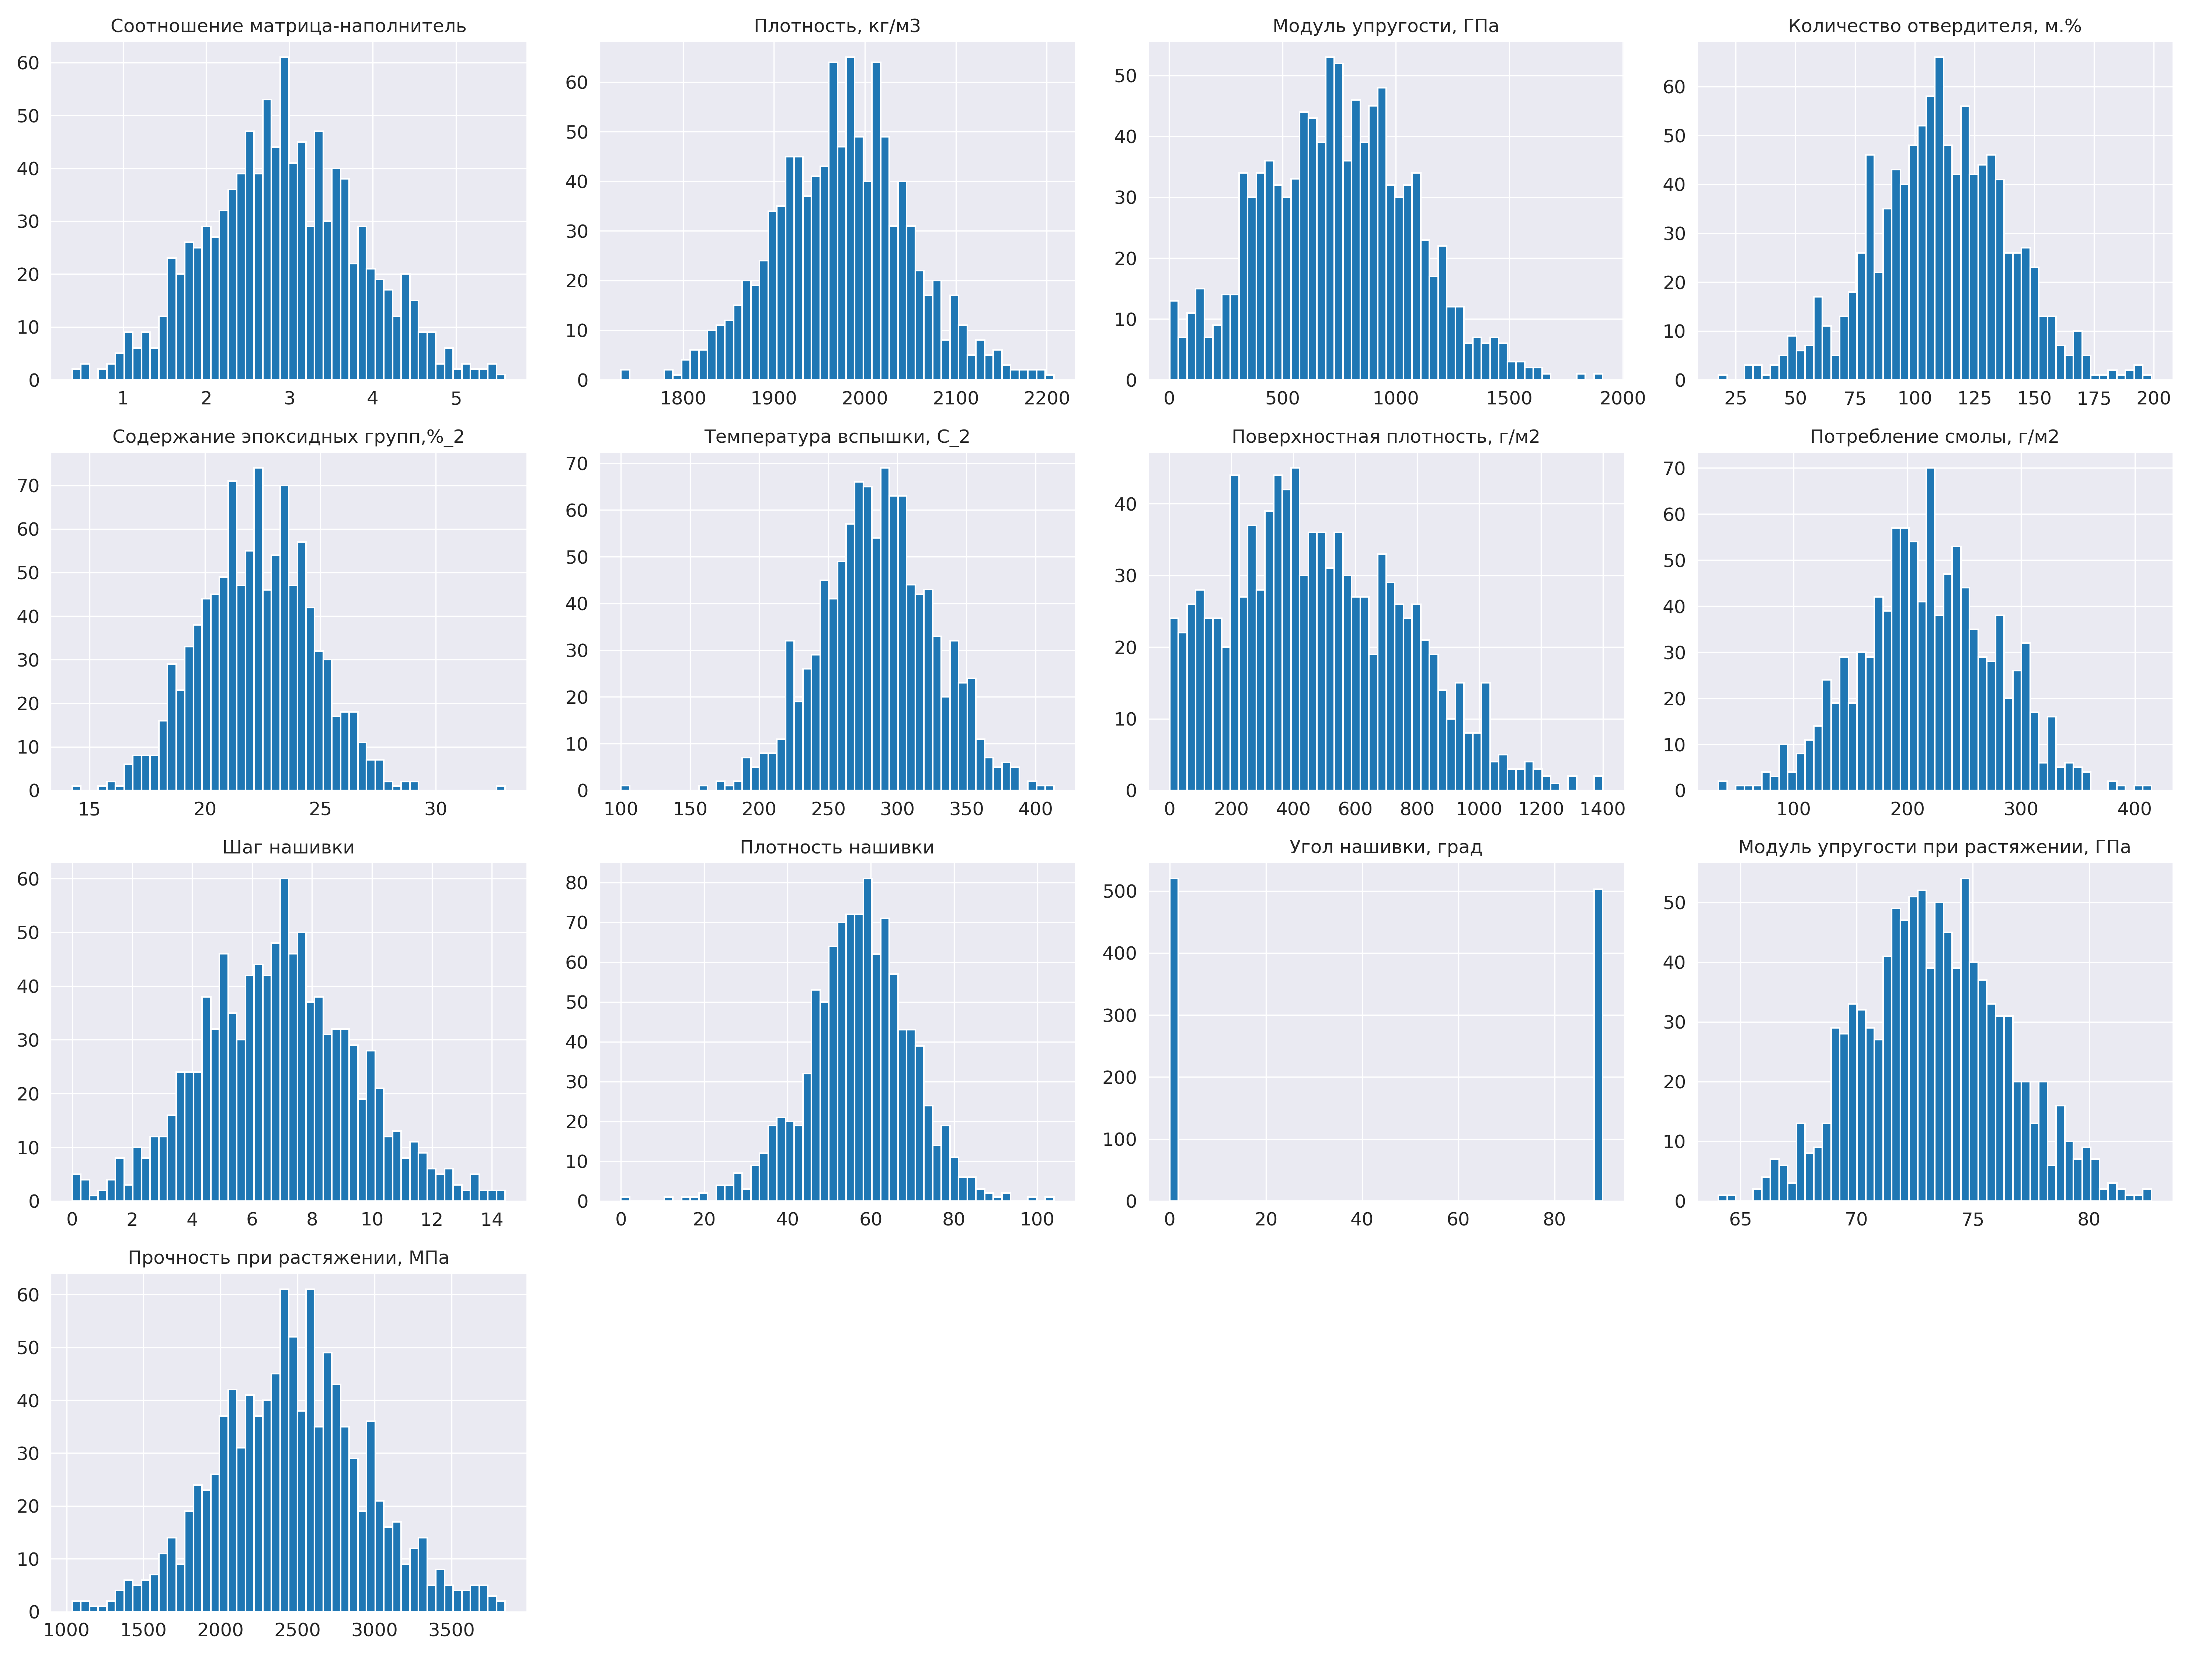
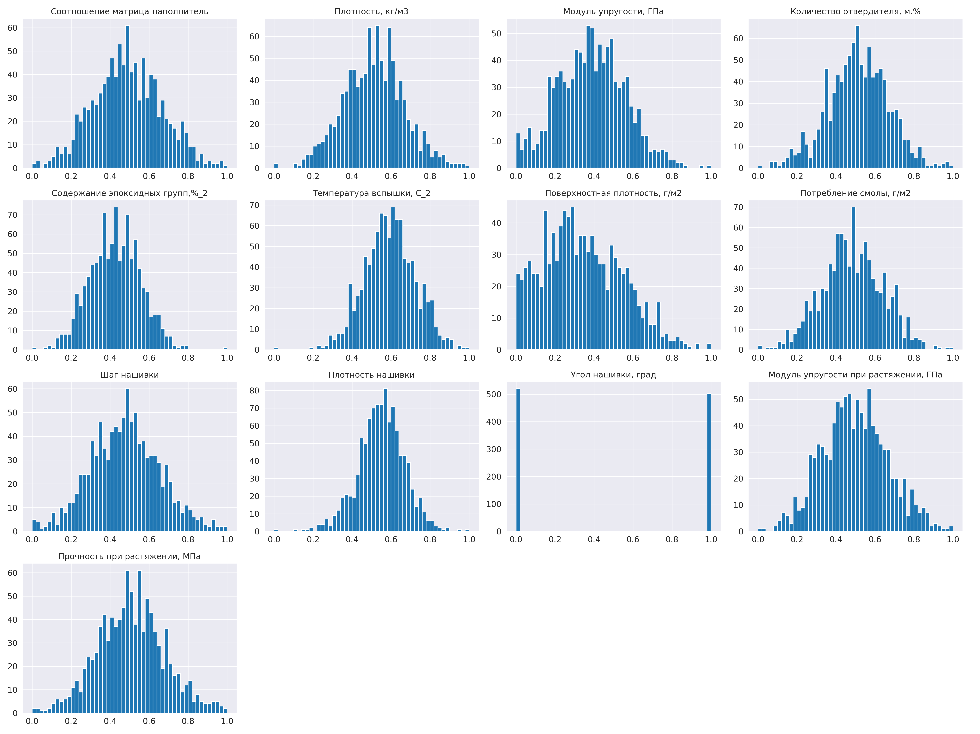
Графические интерпретации исходного и нормализованного датасета Гистограммы распределения по атрибутам

Slide 7
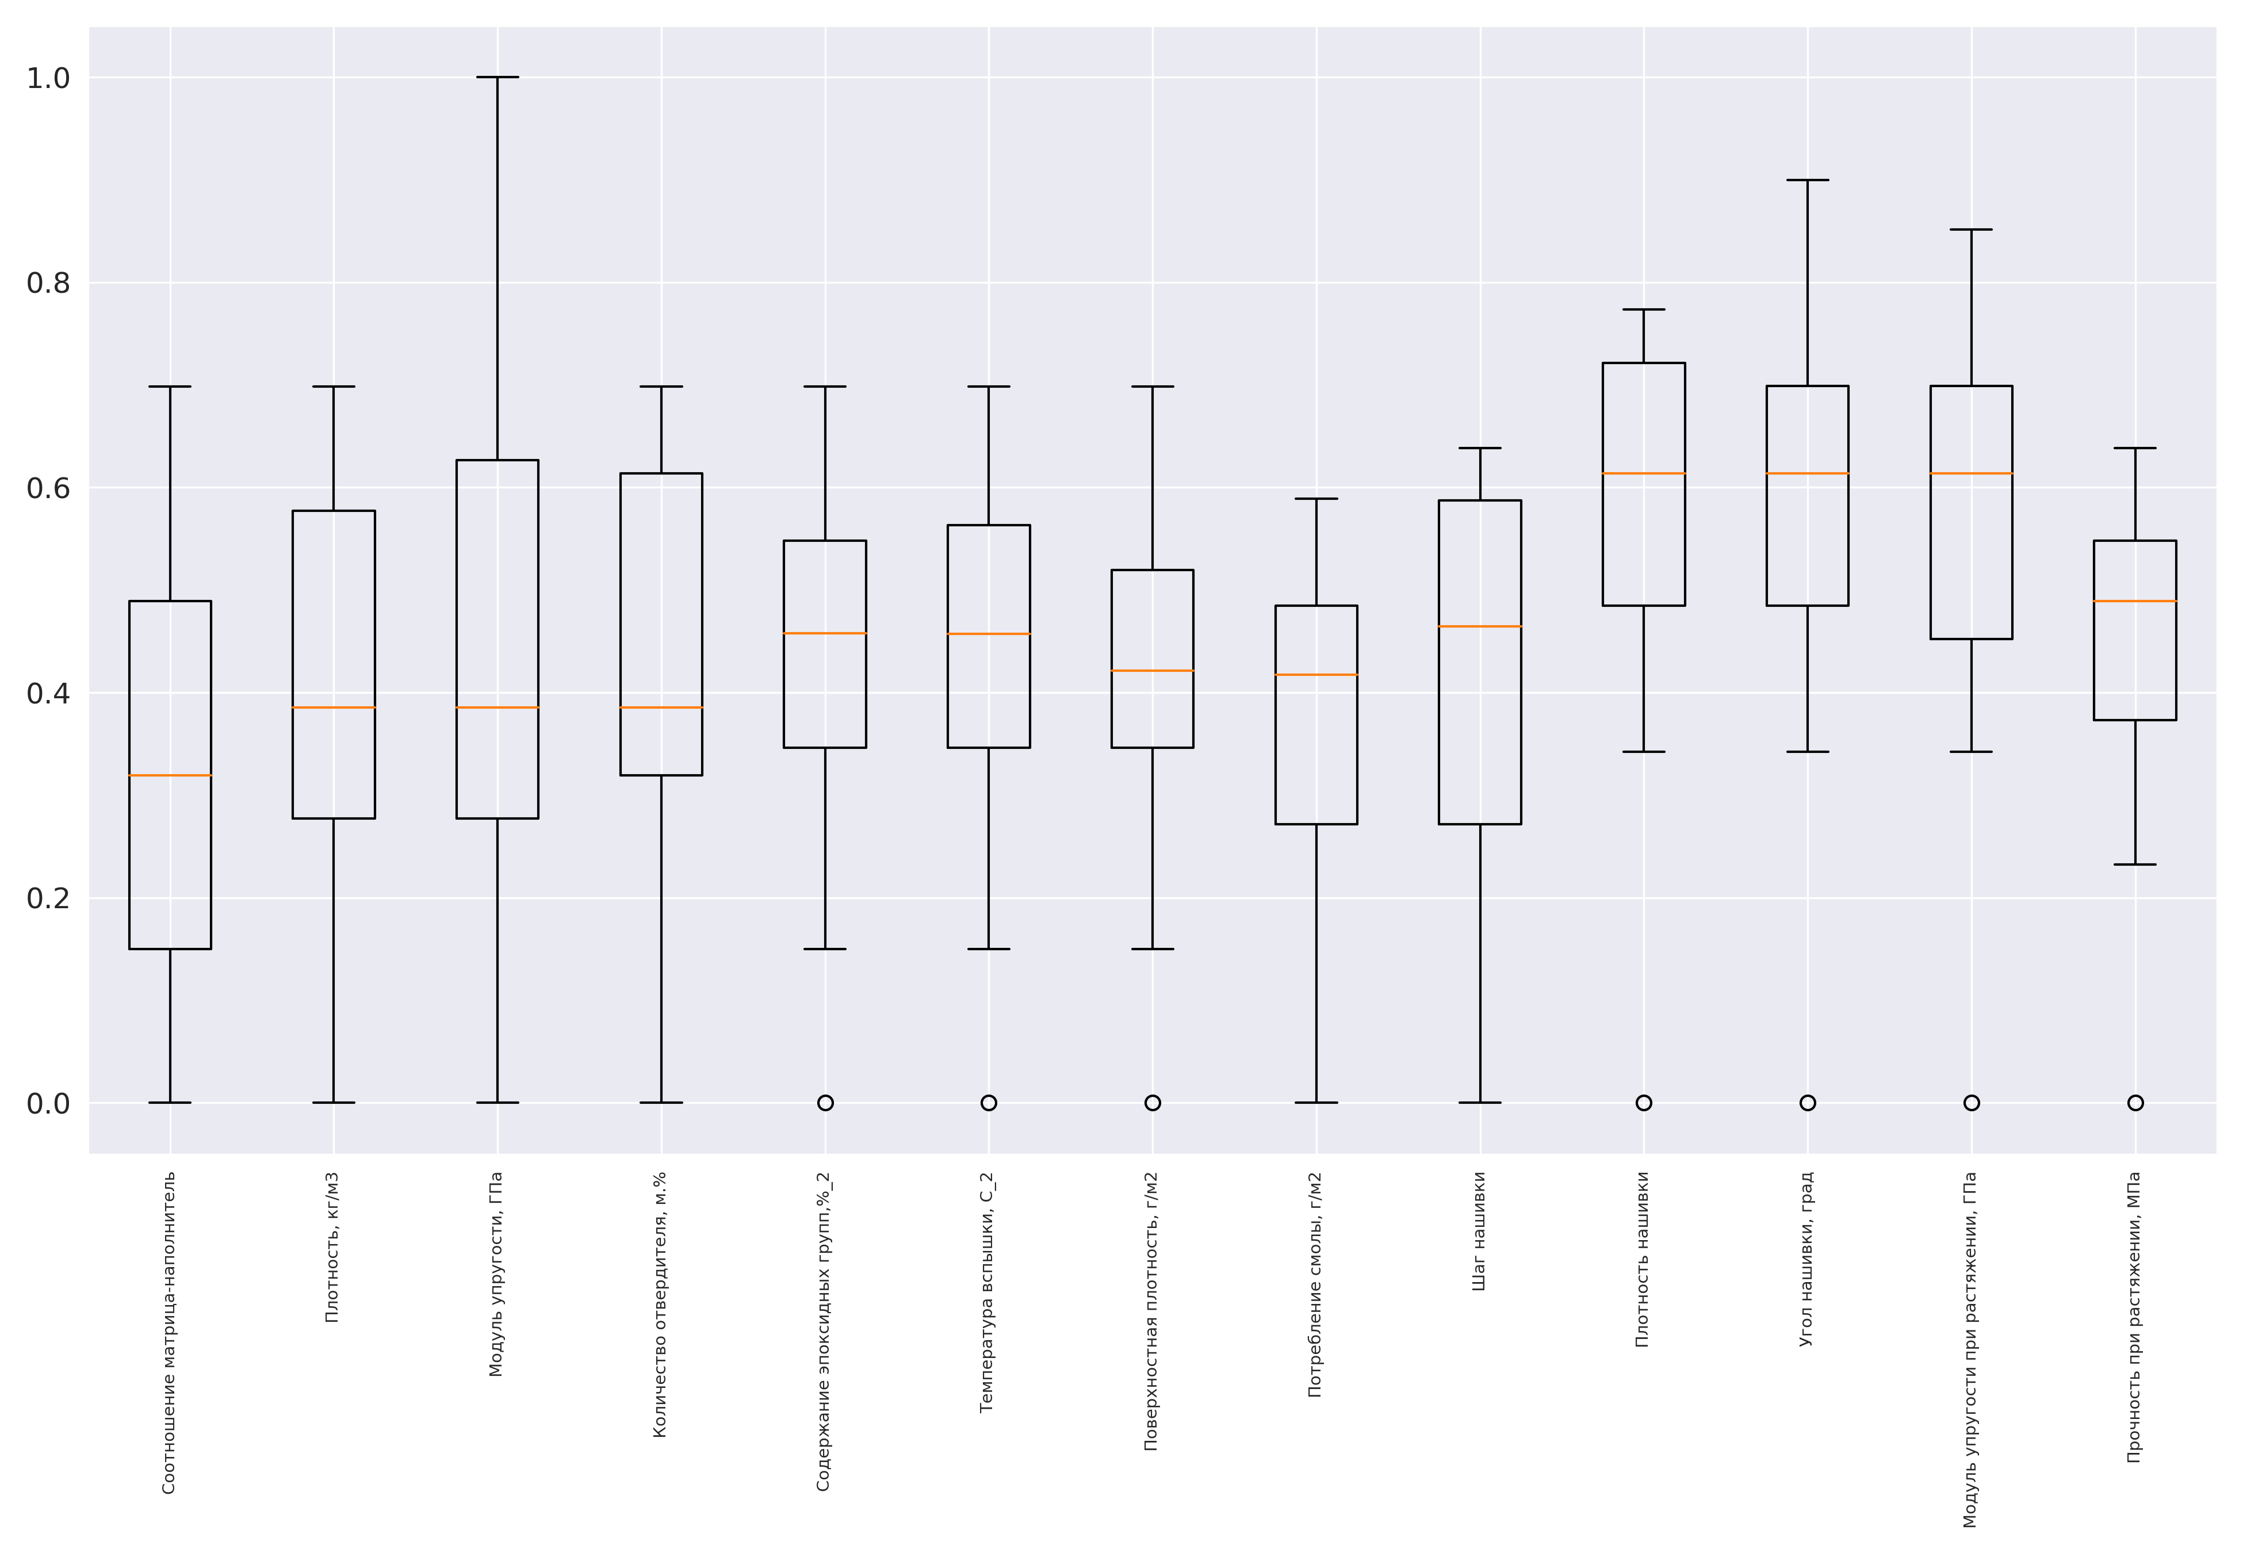
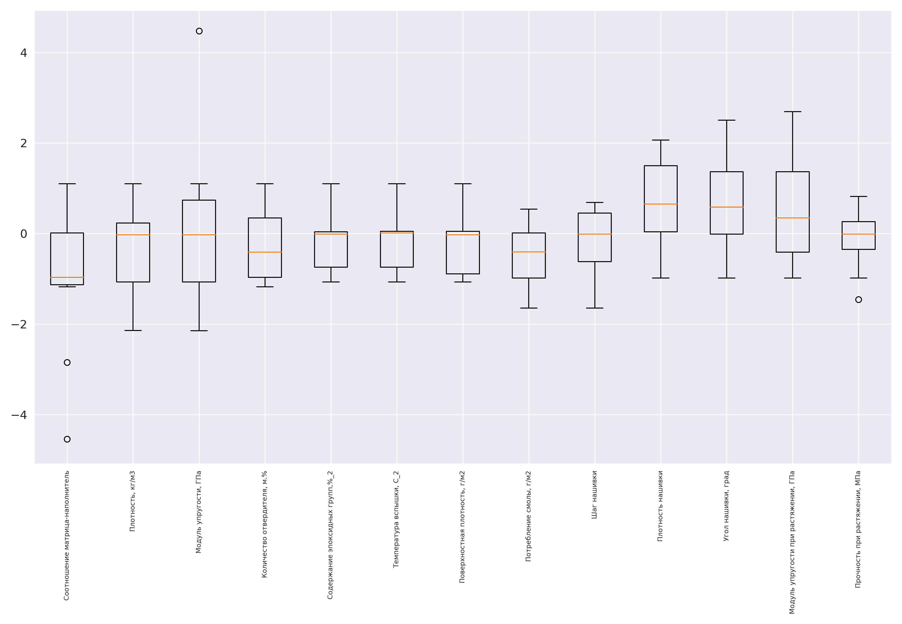
Графические интерпретации нормализованного и стандартизированного датасета Диаграммы ящиков с усами

Slide 8
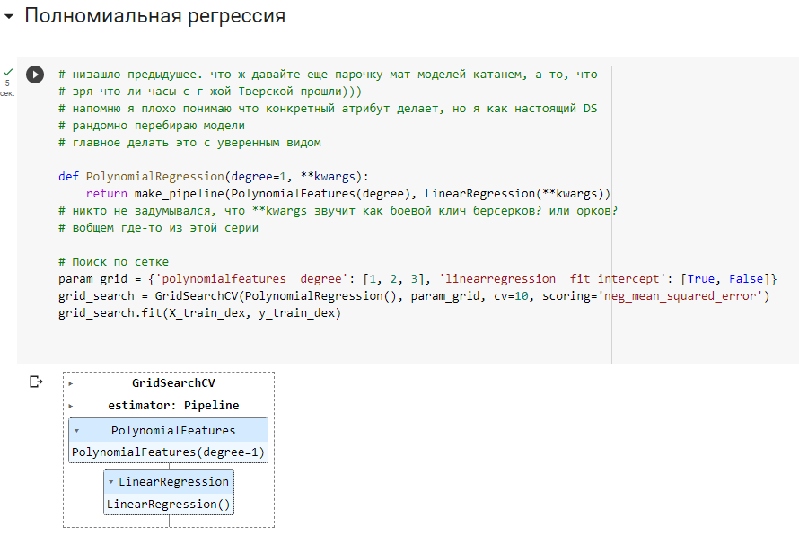
Разработка и обучение моделей

Slide 9
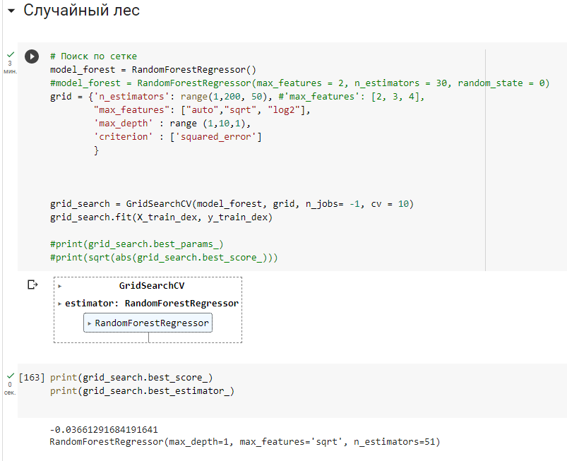
Подбор глобальных параметров моделей
Рандомный лес. ВАУ

Slide 10
Сводная таблица ошибок для обученных моделей
эпик –феил везде r2 полная грусть и отрицалово
Метод регрессии | Ошибки
 | MAE | MSE | RMSE | r²
Линейная регрессия | 0.13610 | 0.02867 | 0.16935 | -0.00698
Полиномиальная регрессия | 0.13610 | 0.02867 | 0.16935 | -0.00698
Метод Лассо | 0.13601 | 0.02871 | 0.16946 | -0.00835
Эластичная сеть | 0.13601 | 0.02871 | 0.16946 | -0.00835
Метод опорных векторов | 0.13551 | 0.02854 | 0.16895 | -0.00229
Дерево принятия решений | 0.13841 | 0.02994 | 0.17303 | -0.05122
Бэггинг | 0.13781 | 0.02933 | 0.17126 | -0.02976
Случайный лес | 0.14047 | 0.03113 | 0.17642 | -0.09275

Slide 11
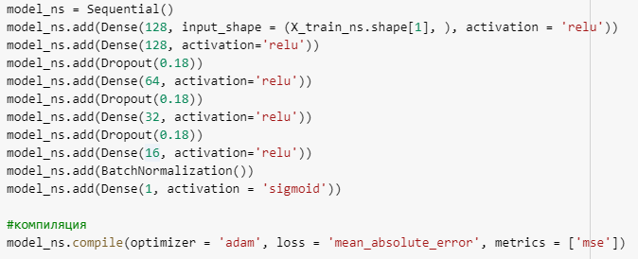
Модель для рекомендации соотношения матрица наполнитель композита
Нейроночка

Slide 12
edu.bmstu.ru
+7 495 182-83-85
edu@bmstu.ru
Москва, Госпитальный переулок , д. 4-6, с.3

